Slide 1
쇼핑몰 웹 개발

Slide 2
개요

Slide 3

개요
쇼핑몰의 전체 구성
http://192.168.0.38:8080/

Slide 4




개요
쇼핑몰 웹 개발 주요 기술
JAVA
Servlet
HTTP를 통해 웹 클라이언트에게 요청을 받고 그에 응답 역할
JSP
Html코드에 Java코드를 넣어 동적 웹 페이지를 생성
JavaScript
Jquery
자바스크립트 오픈소스 라이브러리, $함수로 DOM 노드들을 조작
Ajax
비동기적으로 데이터를 주고 받기 위한 기법(Json,text)
FrameWork
Spring
Annotation을 기반으로 MVC패턴을 쉽게 구현하고 Bean객체를 생성하여 IOC 컨테이너에 DI로 관리가 가능하며, AOP(Tranjaction,Log), Intercepter 등을 지원
Mybatis
Java코드에서 Sql문을 xml로 따로 빼내어 구현
Tiles
공통적인 코드가 들어가는 화면을 따로 분리하여 화면설계를 쉽게 구현
Build
Maven
컴파일-테스트- 패키지- 배포 빌드를 도와주며, 라이브러리 관리를 편리하게함(pom.xml에서 설정)

Slide 5




개요
쇼핑몰 웹 동작 프로세스과정(WS-WAS)
>부록1
Web Application Server
(WAS)
동적(dynamic) 페이지 전달
DB 연동 및 비즈니스 로직 구현
JSP, Servlet 작동 관리
Web Server
(WS)
클라이언트 요청에 따라 정적-동적 웹 분산 관리
정적 페이지의 경우 WAS를 거치지 않고 바로 제공
Client
Web Context
DB
Static Contents
정적 페이지 전달
Html,Image,CSS,JavaScript

Slide 6


개요
쇼핑몰 웹 동작 프로세스과정(WAS)
>부록2
Web Application Server
Web Application Context
(web.xml)
Filter
UTF-8 인코딩
ServletContexts
(자식)
Dispatcher Servlet
context:component-scan
(Bean객체 생성)
annotation-driven
(Controller-Handler주입)
Resources
(Static contents 접근허용)
tilesConfigurer(Bean)
(Tiles 경로 설정)
viewResolver(Bean)
mvc:interceptors
multipartResolver(Bean)
Servlet
Context
RootApplicationContext
(부모)
JDBC 설정-Bean객체 생성
Mybatis 경로 설정
Servlet
Context

Slide 7


개요
쇼핑몰 웹 동작 프로세스과정(Spring MVC)
>부록3
Handler Mapping
<annotation driven>으로
@Controller에 설정됨
Controller
각 Bean객체 참조 비즈니스 로직 수행
Intercepter
viewName 전달
DB
DispatcherServlet
모든 요청 및 응답 수행
ModelAndView
정보와 View를 전달
Intercepter
Client
Intercepter
View
출력 화면
ViewResolver
View 파일 경로

Slide 8
개요
쇼핑몰 웹 동작 프로세스과정(request, response)
>부록4
Servlet
request.parameter: String
MultipartRequest: File
Spring Annotation
@RequestParam: Map<String,String>,int,String
@ModelAttribute: DTO
Request
<form>: Http Body
Uri: Http RequestLine
Servlet
request.attribute
Session: Object
Ajax(비동기)
parameter→
←@responsebody: Json, text
Client
DB
Servlet
response
session
Spring MVC
Model And View: view,obj
ResponseEntity: http Header,body

Slide 9
쇼핑몰 웹 설계

Slide 10
쇼핑몰 웹 설계
사용 툴 및 프레임워크
IDE | Eclipse | VisualStudioCode | SublimeText
DBMS | Oracle DBMS
WAS | Apache Tomcat
Build Tool | Maven
Frame Work | Spring | Mybatis | Tiles

Slide 11
쇼핑몰 웹 설계
사용 라이브러리
 | 라이브러리 | 기능
스프링 | spring-context | commons-logging | spring-webmvc | 스프링 프레임워크 MVC 기능 제공
AOP | spring-aop | 스프링 AOP 기능 제공
AspectJ | Aspectjrt | aspectjweaver | Aspectjtools | 스프링 AOP기능 확장
로그 | slf4j-api | jcl-over-slf4j | slf4j-log4j12 | log4j | mail | jms | jmxtools | jmxri | 로그 관련 기능 제공
서블릿, JSP | servlet-api | jsp-api | Jstl | 서블릿, JSP 기능 제공
테스트 | Junit | Junit Test 기능 제공
JDBC | OracleDriver | mysql-connector-java | Oracle RDBMS 연동
마이바티스 | commons-beanutils | commons-dbcp | mybatis | mybatis-spring | cglib-nodep | 마이바티스 프레임워크 제공(SQL)
타일즈 | tiles-core | tiles-jsp | tiles-servlet | 타일즈 프레임워크 제공(화면분할)
파일업로드 | commons-io | commons-fileupload | 파일 업로드 기능
썸네일 | thumbnailator | 이미지 파일 정보 수정기능
제이쿼리 | jquery | 제이쿼리 기능
JSON | json-lib | Json 오브젝트 기능

Slide 12
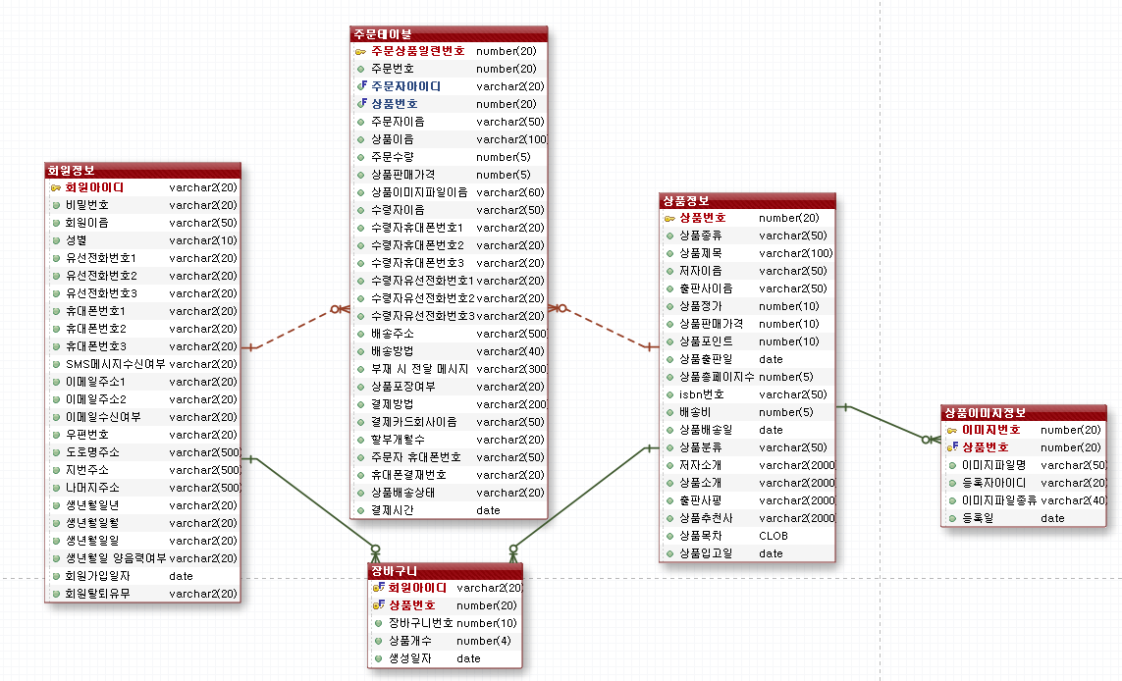
쇼핑몰 웹 설계
DB 설계

Slide 13
쇼핑몰 웹 설계
백엔드 기능 설계
장바구니기능 조회 /추가/수정/삭제
주문기능 주문
주문 조회
주문 취소
회원기능 회원가입
로그인
로그아웃
상품기능 상세조회
검색
공통기능 뷰네임 인터셉터
로그
파일 업로드/다운/삭제/썸네일
마이페이지기능 주문정보(조회, 취소)
회원정보(조회,수정,탈퇴)
관리자기능 상품관리(등록,조회,수정)
주문관리(조회,수정,취소)
회원관리(조회,수정,삭제)

Slide 14
쇼핑몰 웹 설계
백엔드 기능 설계
@Component
@Controller
@Component
@Service
@Component
@Repository
@Component
Intercepter
Request Mapping ViewName 반환
Controller
@Request Mapping 로직 수행 ModelAndView @ResponseBody 반환
Service
@Transaction 수행
DAO
Sqlsession Bean에서 Mapper 수행 DB값 받음
VO
Mapper
Sql문
AOP
로그 트랜젝션
Notes:
DAO(Data Access Object) 는 데이터베이스의 data에 접근하기 위한 객체입니다. DataBase에 접근 하기 위한 로직 & 비지니스 로직을 분리하기 위해 사용합니다.
DTO(Data Transfer Object) 는 계층 간 데이터 교환을 하기 위해 사용하는 객체로, DTO는 로직을 가지지 않는 순수한 데이터 객체(getter & setter 만 가진 클래스)입니다.
유저가 입력한 데이터를 DB에 넣는 과정을 보겠습니다.
유저가 자신의 브라우저에서 데이터를 입력하여 form에 있는 데이터를 DTO에 넣어서 전송합니다.
해당 DTO를 받은 서버가 DAO를 이용하여 데이터베이스로 데이터를 집어넣습니다.
VO(Value Object) 값 오브젝트로써 값을 위해 쓰입니다. read-Only 특징(사용하는 도중에 변경 불가능하며 오직 읽기만 가능)을 가집니다.
DTO와 유사하지만 DTO는 setter를 가지고 있어 값이 변할 수 있습니다.

Slide 15
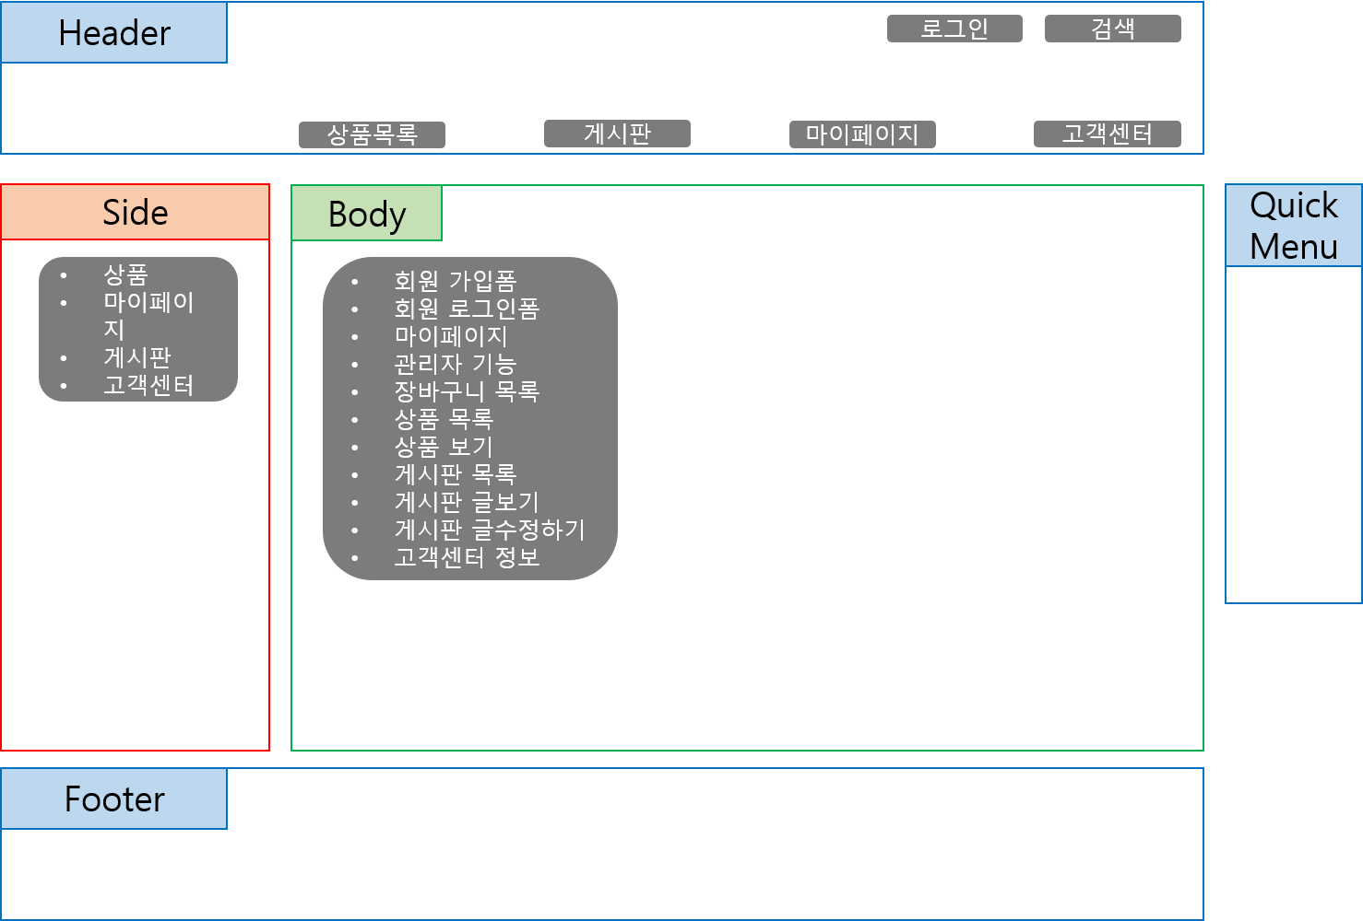
쇼핑몰 웹 설계
프론트엔드 화면 설계
<Tiles: BaseLayOut 구성도>

Slide 16
쇼핑몰 웹 설계
프론트엔드 (주요) 이벤트 기능 설계

Slide 17
쇼핑몰 웹 구현 기능 소개

Slide 18
쇼핑몰 웹 구현 기능 소개
회원 기능(회원가입)
Request post 요청 /overlapped.do
↓
중복체크 SQL 실행
↓
ResponseEntity
true/false (http body)반환
↓
Request post 요청 /addMember.do
↓
<form>태그 VO객체 주입
↓
회원 추가 SQL 실행 DB저장
↓
ResponseEntity
회원가입 성공/실패
스크립트 (http body)반환
중복체크 SQL select decode(count(*),1,'true', 0,'false') from 테이블명 where 컬럼명 = #{파라미터}
회원추가 SQL insert into 테이블명(컬럼명) values(#{VO객체})

Slide 19
쇼핑몰 웹 구현 기능 소개
회원 기능(로그인,로그아웃)

Slide 20
쇼핑몰 웹 구현 기능 소개
회원 기능(마이페이지)

Slide 21
쇼핑몰 웹 구현 기능 소개
상품 담기 및 주문(장바구니)

Slide 22
쇼핑몰 웹 구현 기능 소개
상품 담기 및 주문(주문하기)

Slide 23
쇼핑몰 웹 구현 기능 소개
관리자 기능(상품 관리)

Slide 24
쇼핑몰 웹 구현 기능 소개
관리자 기능(회원 관리)

Slide 25
쇼핑몰 웹 구현 기능 소개
관리자 기능(주문 관리)

Slide 26
Thanks!
jhcj92@naver.com | +81 010 3808 9235 | **.com

Slide 27
Reference
참조
코드
Shopping Mall: https://github.com/gilbutITbook/006895/tree/master/bookShop01/src
부록
Web Server/Web Application Server: https://binux.tistory.com/32
Servlet: https://velog.io/@jakeseo_me/
Context: https://fbtmdwhd33.tistory.com/262
Maven: https://e2e2e2.tistory.com/29
Spring Framework IOC/DI: https://velog.io/@gillog/Spring-DIDependency-Injection
Spring Framework AOP: https://engkimbs.tistory.com/746 https://goddaehee.tistory.com/154
Spring Framework Annotation: https://www.youtube.com/watch?v=S065KRjXRSY https://velog.io/@gillog/
JSP: https://linked2ev.github.io/devlog/2018/11/11/JSP-5.-JSP-Compile/
Http: https://youtu.be/rxaBwwI_JnI

Slide 28
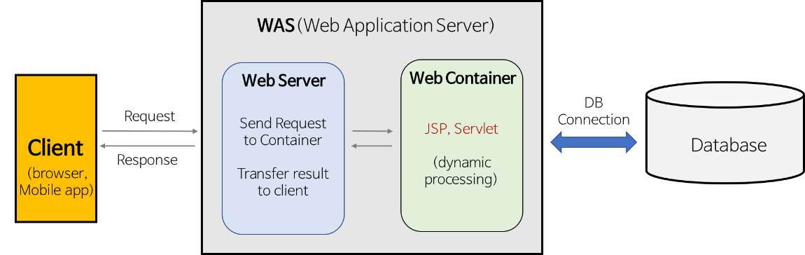
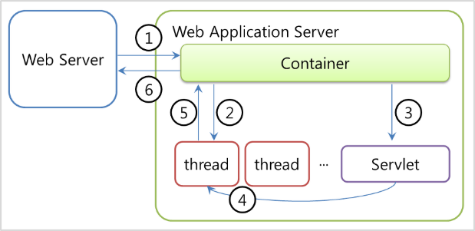
부록
Web Server/Web Application Server
>돌아가기
Servlet Container
WS 종류:
Apache, Nignx, lls, GWS
WAS 종류:
Tomcat, JBoss, WebLogic, Jetty, Jeus(한국)
Notes:
Web Server 웹 서버:HTTP 요청을 받아 Static contents를 제공하는 서버, 프로그램
기능 1: 정적인 컨텐츠 제공 : WAS를 거치지 않고, 바로 요청한 컨텐츠를 제공할 수 있다.
기능 2: 동적인 컨텐츠 제공을 위한 요청 전달: 요청을 WAS에 보내고, WAS가 처리한 결과를 클라이언트에게 전달한다.
WAS (Web Application Server) 웹 어플리케이션 서버:다양한 서버 내 알고리즘, 비즈니스 로직, DB 조회 등 클라이언트 요청에 따라 동적인 컨텐츠를 제공하는 서버, 프로그램
Web Server를 분리하여 사용하는 이유
기능을 분리하여 서버 부하를 방지한다.
물리적으로 분리하여 보안을 강화시킨다.
여러 대의 WAS를 연결해 로드 밸런싱 용도로 사용할 수 있다.
여러 언어의 웹 어플리케이션 서비스가 가능하다.(Java,python,PHP...)

Slide 29
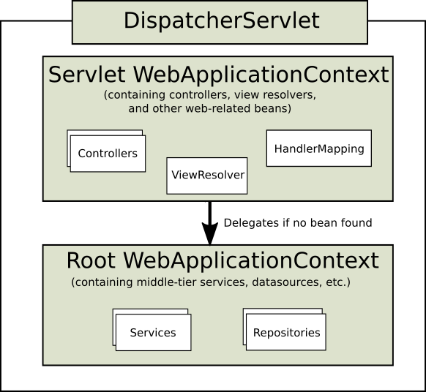
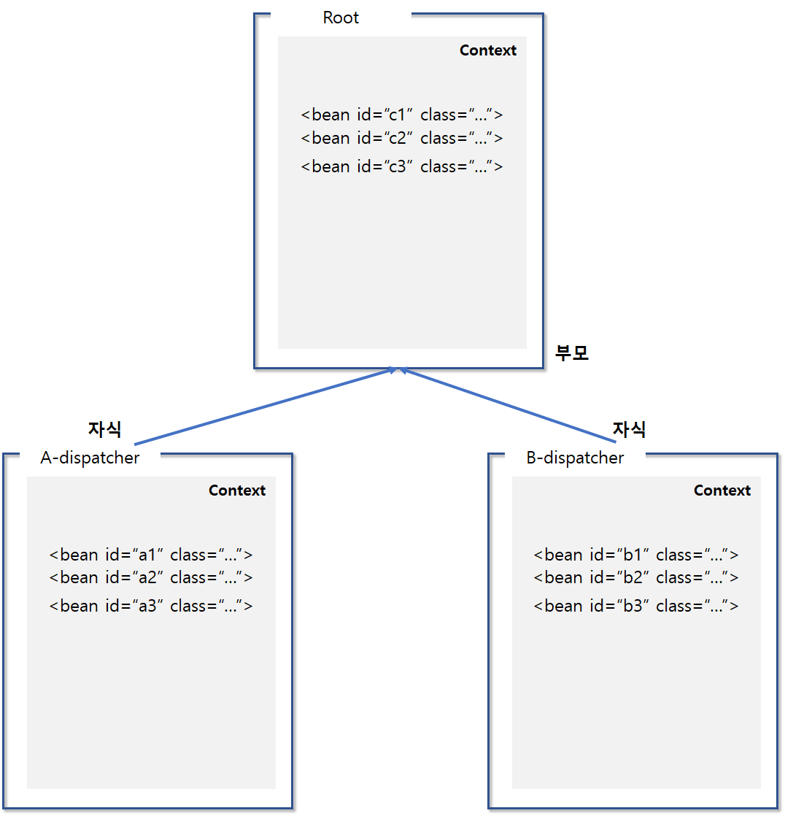
부록
Context
>돌아가기
Notes:
servlet context : servlet에 대한 context 설정을 작성하며, 그림에도 나와있듯이 Controllers, HandlerMapping, ViewResolver와 같은 웹과 연관되어 있는 bean들을 정의하게 된다.
root context : 일반적으로 데이터 저장소(Repositories) 및 비즈니스 서비스(Services)와 같은 여러 요청에 대해서 공유해야 하는 bean들을 정의하게 된다.
servlet context에서 root context에 등록된 bean들에 대한 참조가 가능하지만, root context에서 servlet context에 등록된 bean들에 대한 참조는 불가능하다.
단순히 component-scan의 base-package를 통한 패키지 스캔 방식으로 각 bean들을 생성해줄 경우, root context와 servlet context 양쪽 모두에 Controller, Service, Repository 등의 bean이 생성되어 불필요한 중복을 발생시킨다. 따라서 component-scan의 include와 exclude를 활용하여 적절한 스캔 범위를 지정해 줄 필요가 있다.
단, 이와 같은 방식은 DispatcherServlet의 계층 구조를 만족하기 위한 설정이며 DispatcherServlet을 1개만 사용하는 경우가 대다수이기 때문에 분리할 필요가 없다고는 한다. 그러나 Spring 공식문서에서 설명하고 있는 DispatcherServlet의 계층 구조가 가지는 특징을 만족시키기 위해서는 component-scan을 2개 이용하여 분리해주는 것이 좋아 보인다.
servletContext.xml : servlet context 설정 파일로 component-scan을 이용해 Controller beans를 생성한다.
여기에는 mvc:annotation-driven도 함께 설정되어 있는데, 이는 @Controller들에게 HandlerMapping과 HandlerAdapter를 위해 설정하는 것이다.
회사에서는 component-scan을 aspectj타입으로 bean을 생성하기 때문에 Controller들이 @Component로서 bean이 생성된다. 따라서, Controller에는 @Controller 어노테이션을 별도로 붙여주어 HandlerMapping과 HandlerAdapter가 정상 동작할 수 있도록 해준다.
appicationContext : root context 설정 파일로 component-scan을 이용해 Service beans를 생성한다.
applicationContext-mybatis : mybatis의 설정 파일로 MapperScannerConfigurer 클래스의 basepackage로 @Repository에 해당하는 DAO 클래스들을 bean으로 생성한다.

Slide 30
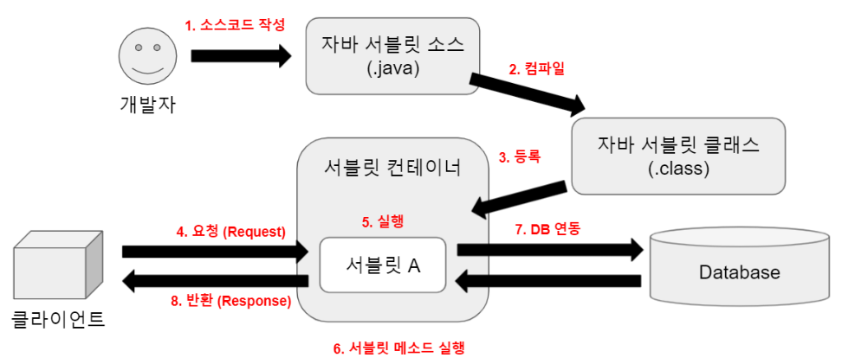
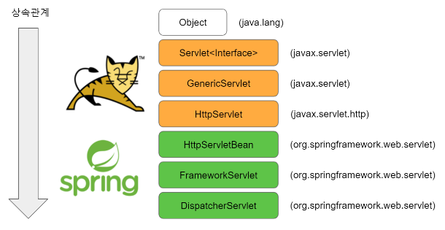
부록
Servlet
Notes:
서블릿: 자바 웹 서버로 웹 페이지를 제공할 때, 동적인 데이터를 제공하는 것을 도와주는 친구로써, 웹서버 내부에서 동작하는 작은 자바 프로그램이며, 웹클라이언트에게 요청을 받고 그에 응답을 해준다. 주로 HTTP를 통한다.
서블릿은 각 요청에 대해 프로세스 1개가 있고 그 내부에 스레드들이 생성되어 처리
서블릿은 싱글톤: 서블릿 객체가 만들어졌다 사라졌다를 반복하지 않고, 한 객체를 만들어놓고 서블릿 컨테이너에서 계속 끌어다 쓰는 방식
서블릿은 lazy loading 기법이 적용: 서블릿이 일단 만들어지는 것이 아니라, 한 클라이언트라도 해당 경로에 접근하면 그 때서야 그 서블릿은 만들어진다.
스프링에서는 DispatcherServlet에 의해 Servlet이 작동되어 POJO(Plain Old Java Object)형식의 클래식한 Java 클래스로 사용 가능하다.

Slide 31
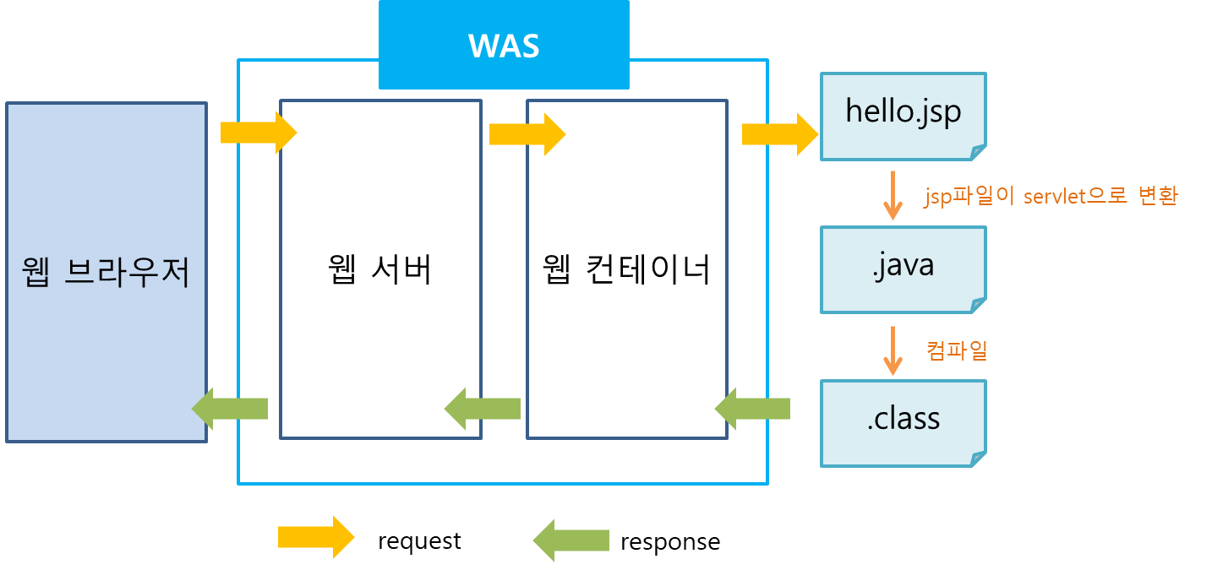
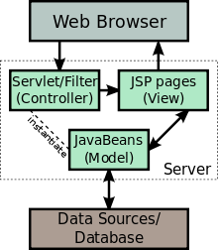
부록
JSP
Notes:
If(JSP페이지가 컴파일된 적이 없거나 또는 컴파일 후 페이지가 수정 될시)
웹 컨테이너는 JSP에 상응하는 서블릿이 존재하지 않을 경우 JSP페이지를 서블릿 자바소스 파일로 변환한다.
JSP페이지(.jsp)를 서블릿 프로그램 (.java)으로 변환
서블릿 프로그램(.java)을 컴파일하여 서블릿(.class)을 생성
JSP페이지에 상응하는 서블릿이 존재하면 변환과 컴파일을 하지 않음
서블릿(.class)을 실행하여 클라이언트 요청을 처리
JSTL(태그라이브러리)에 의해 if, for 등 구현가능, 표현언어(EL) ${Name}로 객체들, Bean에 쉽게 접근하여 값을 받을 수 있다.

Slide 32
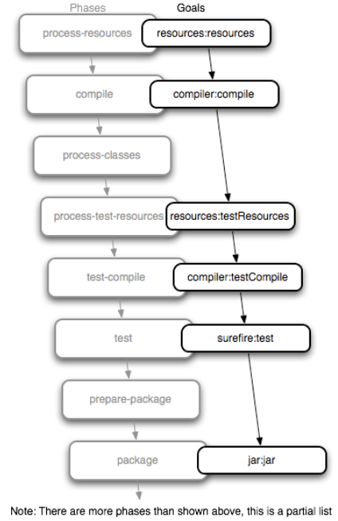
부록
Maven
빌드
소스코드를 실행할 수 있는 소프트웨어 형태로 변환하는 과정
소스코드(java)나 프로젝트 리소스(.xml, .jpg, ...)를 jvm이나 was(톰캣)이 인식할 수 있는 구조로 패키징 하는 과정
빌드 툴(maven, gradle)
프로젝트 생성, 테스트 빌드, 배포 등 전체적인 라이프 사이클을 관리하기 위한 전용 프로그램
엔터프라이즈 개발시 일어나는 빈번한 라이브러리 추가 및 버전 동기화의 어려움을 해소
코드 컴파일, 컴포넌트 패키징, 개발 테스트 실행, 버전관리 도구 통합, 문서 생성, 배포 기능 포함
빌드 순서(LifeCycle)
clean : 빌드 시 생성되었던 파일을 삭제하는 단계
validate : 프로젝트가 올바른지 확인하고 필요한 모든 정보를 사용할 수 있는지 확인하는 단계
compile : 프로젝트의 소스코드를 컴파일 하는 단계
test : 유닛 테스트를 수행하는 단계 ( 테스트 실패시 빌드 실패로 처리 할 수 있음)
package : 실제 컴파일 된 소스 코드와 리소스들을 jar, war 등의 배포를 위한 패키지로 만드는 단계
verify : 통합 테스트 결과에 대한 검사를 실행하여 품질 기준을 충족하는지 확인하는 단계
install : 패키지를 로컬 저장소에 설치하는 단계
site : 프로젝트 문서와 사이트 작성, 생성하는 단계
deploy: 만들어진 package를 원격 저장소에 release 하는 단계
Phase : 빌드 사이클의 각각의 단계. 이전 단계가 모두 수행되어야 수행 가능.
plugin : 단계 별로 사용 되는 프로그램. 여러 goal를 포함한다.
goal : plugin 내의 각각의 실질적인 기능. 각 단계에서 실제로 수행되는 작업.

Slide 33
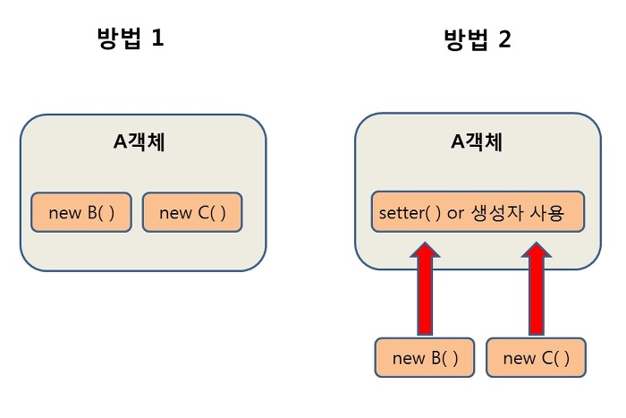
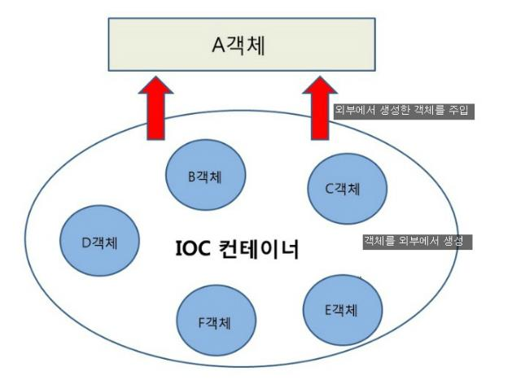
부록
Spring Framework(IOC/DI)
>돌아가기
Notes:
DI란 의존성 주입으로 가령 A객체의 기본생성자 실행문에 B,C 객체를 생성할 경우 B와 C는 객체A에 종속되어 객체간의 결합도가 커지게된다.
반면 setter()메서드나 생성자에 매개변수로 들어가는 경우 A객체와의 결합력이 약해지므로 유지보수를 편하게 할 수 있다.
스프링에서는 개발자가 만든 Class들을 Bean객체(@Component)로 생성하고 관리하여 Bean들을 찾아 설정에 따라 주입(@Autowired)시켜주는 방법을 따른다.
Bean들은 싱글톤 패턴(객체 하나만 생성)의 특징을 가진다. --반대>프로토 타입(객체를 여러 개 계속 생성)
웹서버가 실행될 때 Bean객체를 생성하며 객체가 생성되는 곳을 스프링에서는 IOC Container라고 부른다.
제어의 흐름을 사용자가 컨트롤 하는 것이 아니라 스프링에게 맡겨 작업을 처리

Slide 34
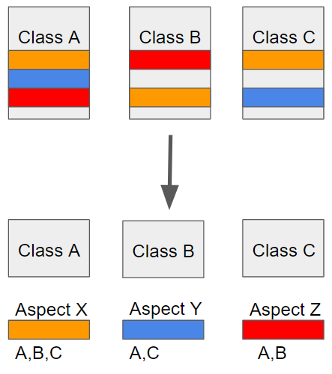
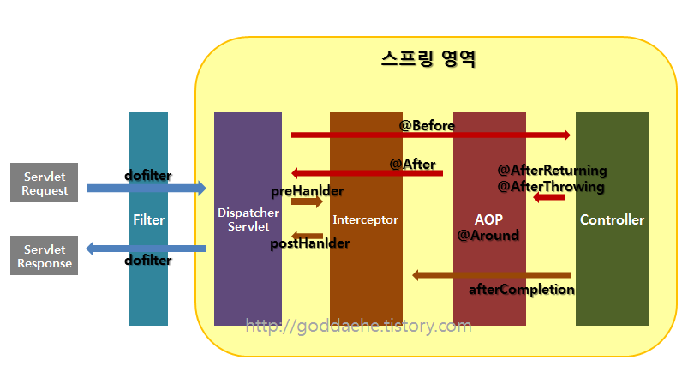
부록
Spring Framework(AOP)
Notes:
스프링 AOP 특징
프록시 패턴 기반의 AOP 구현체, 프록시 객체를 쓰는 이유는 접근 제어 및 부가기능을 추가하기 위해서임, 스프링 Bean에만 AOP를 적용 가능
@Aspect : 위에서 설명한 흩어진 관심사를 모듈화 한 것. 주로 부가기능을 모듈화함.
@Target : Aspect를 적용하는 곳 (클래스, 메서드)
@Advice : 실질적으로 어떤 일을 해야할 지에 대한 것, 실질적인 부가기능을 담은 구현체
@Before (이전) : 어드바이스 타겟 메소드가 호출되기 전에 어드바이스 기능을 수행
@After (이후) : 타겟 메소드의 결과에 관계없이(즉 성공, 예외 관계없이) 타겟 메소드가 완료 되면 어드바이스 기능을 수행
@AfterReturning (정상적 반환 이후)타겟 메소드가 성공적으로 결과값을 반환 후에 어드바이스 기능을 수행
@AfterThrowing (예외 발생 이후) : 타겟 메소드가 수행 중 예외를 던지게 되면 어드바이스 기능을 수행
@Around (메소드 실행 전후) : 어드바이스가 타겟 메소드를 감싸서 타겟 메소드 호출전과 후에 어드바이스 기능을 수행
AOP와 Interceptor, Filter의 차이점
Interceptor와 Filter는 Servlet 단위에서 실행된다. 반면 AOP는 메소드 앞에 Proxy패턴의 형태로 실행된다.

Slide 35
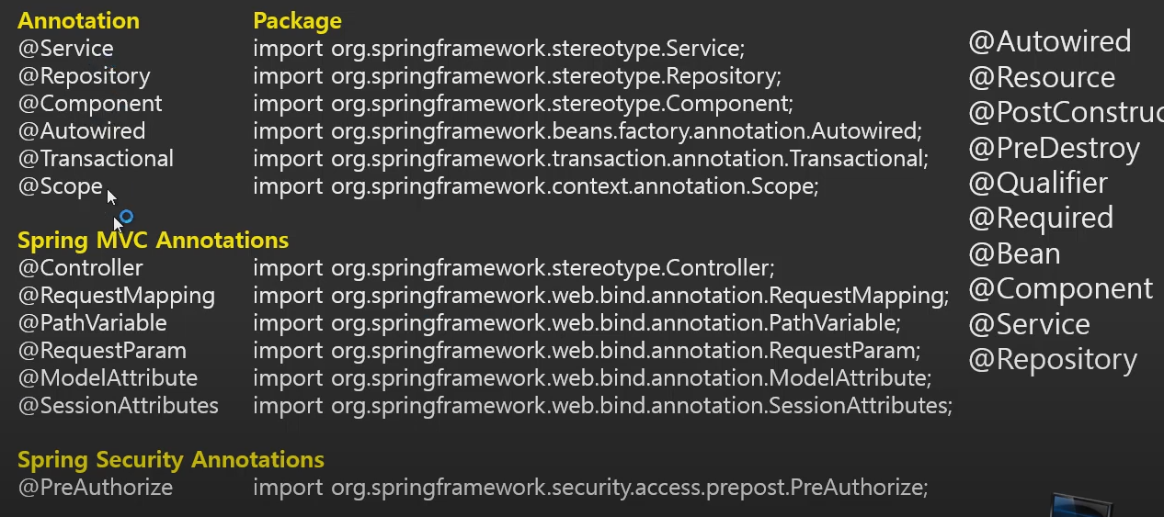
부록
Spring Framework(Annotation)
기존 xml 파일로 설정한 것을 @Annotation 자바 코드로 대체
Notes:
기존 Context xml로 설정해 주던 것들(Bean생성 등)을 스프링 어노테이션을 이용하여 xml이 아닌 자바코드로 간편하게 관리하게 함
@ComponentScan
@Component와 @Service, @Repository, @Controller, @Configuration이 붙은 클래스 Bean들을 찾아서 Context에 bean등록을 해주는 Annotation
자동으로 등록되는 Bean의 이름은 클래스의 첫문자가 소문자로 바뀐 이름이 자동적용
@Component
@Component 은 개발자가 직접 작성한 Class를 Bean으로 등록하기 위한 Annotation
@Autowired
속성(field), setter method, constructor(생성자)에서 사용하며 Type에 따라 알아서 Bean을 주입(DI)
Field에 사용하는 경우 기본(Default)생성자(권장)를 명시하거나 생성자들이 아무것도 없어야함 Name으로 강제하는 방법: @Qualifier을 같이 명시
@Controller API와 view를 동시에 사용하는 경우에 사용한다. API 서비스로 사용하는 경우는 @ResponseBody를 사용하여 객체를 반환 view(화면) return이 주목적이다.
@RestController view가 필요없는 API만 지원하는 서비스에서 사용 data(json, xml 등) return이 주목적이다.
@RestController = @Controller + @ResponseBody
@Service 비즈니스 로직을 수행하는 Class라는 것을 나타내는 용도
@Repository DataBase에 접근하는 method를 가지고 있는 Class에서 쓰인다.
@RequestMapping
요청 URL을 어떤 method가 처리할지 mapping해주는 Annotation
@ModelAttribute
view에서 전달해주는 parameter를 Class(VO/DTO)의 멤버 변수로 binding 해주는 Annotation
@RequestBody
요청이 온 데이터(JSON이나 XML형식)를 바로 Class나 model로 매핑하기 위한 Annotation
@RequestParam request의 parameter에서 가져오는 것이다. method의 파라미터에 사용 ?moviename=thepurge 와 같은 쿼리 파라미터를 파싱
@ResponseBody
HttpMessageConverter를 이용하여 JSON 혹은 xml 로 요청에 응답할수 있게 해주는 Annotation
@Transactional
method 내부에서 일어나는 데이터베이스 로직이 전부 성공하게되거나 데이터베이스 접근중 하나라도 실패하면 다시 롤백할 수 있게 해주는 Annotation

Slide 36
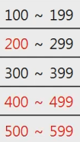
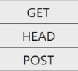


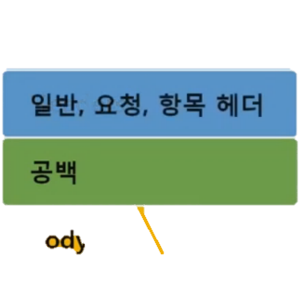
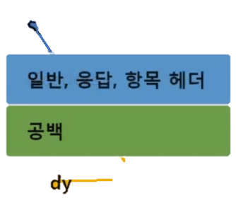
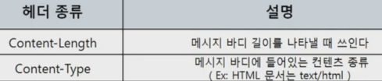
부록
HTTP 구조
>돌아가기
Request
Response

